Slide 1
Yleiskokous 2023:
Omatoimimatkat

Slide 2
Sisältö: kohteet
Koli
Valamo
Pielisen risteily
Öykkösenvaara
Bunkkerimuseo
Botania
Keskustakierros
Kuhasalo
Utransaaret
Joma-pesäpallo-ottelu

Slide 3
Ehdotus
Kauemmas suuntautuvat matkat torstaille ja sunnuntaille, lähireissut perjantaille?
Karsitaan näistä ehdotuksista muutamaan vaihtoehtoon, joita tarjotaan ja markkinoidaan?
Vai laitetaan kaikki tiedoksi? Tarjotaan osaa yhteismatkana, osaa omatoimimatkana sivussa toteutettavaksi?

Slide 4
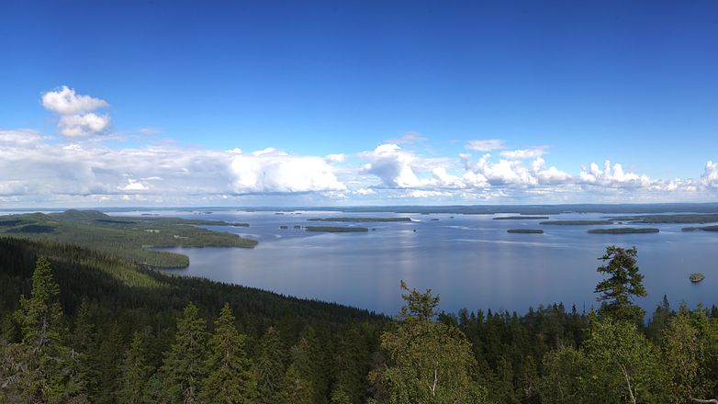
1. KOLI
Kuva: Wikipedia

Slide 5
Retki kansallismaisemaan
Katsomaan kansallismaisemaa
  Patikointi: Kaskenkierros 2,5 – 5km
  Esteetön näkö-alatasanne 200m luontokeskukselta
Kolin luontokeskus Ukko
  Vaaraluonnon ja perinneympäristön esittely, taidenäyttely, lyhytelokuva
  Avoinna klo: 10-17 (?)
Ruokailumahdollisuus
  Luontokeskuksen kahvila
  Sokos-ravintola
  Kolin Satamaravintola
Matka/suunta autolla n. 60 km / n. 1h
Varattava aika: 2h matkat + 2–4h?
Varaukset: varattavissa opastusta sekä retkelle että näyttelyihin, mutta ei pakollinen
Hinnat:
  Luontokeskus, maksulliset näyttelyt: ryhmälippu (10 hklö) 5€/hklö
  Matka: 10€/hklö (?)
Koli National Park - Nationalparks.fi

Slide 6
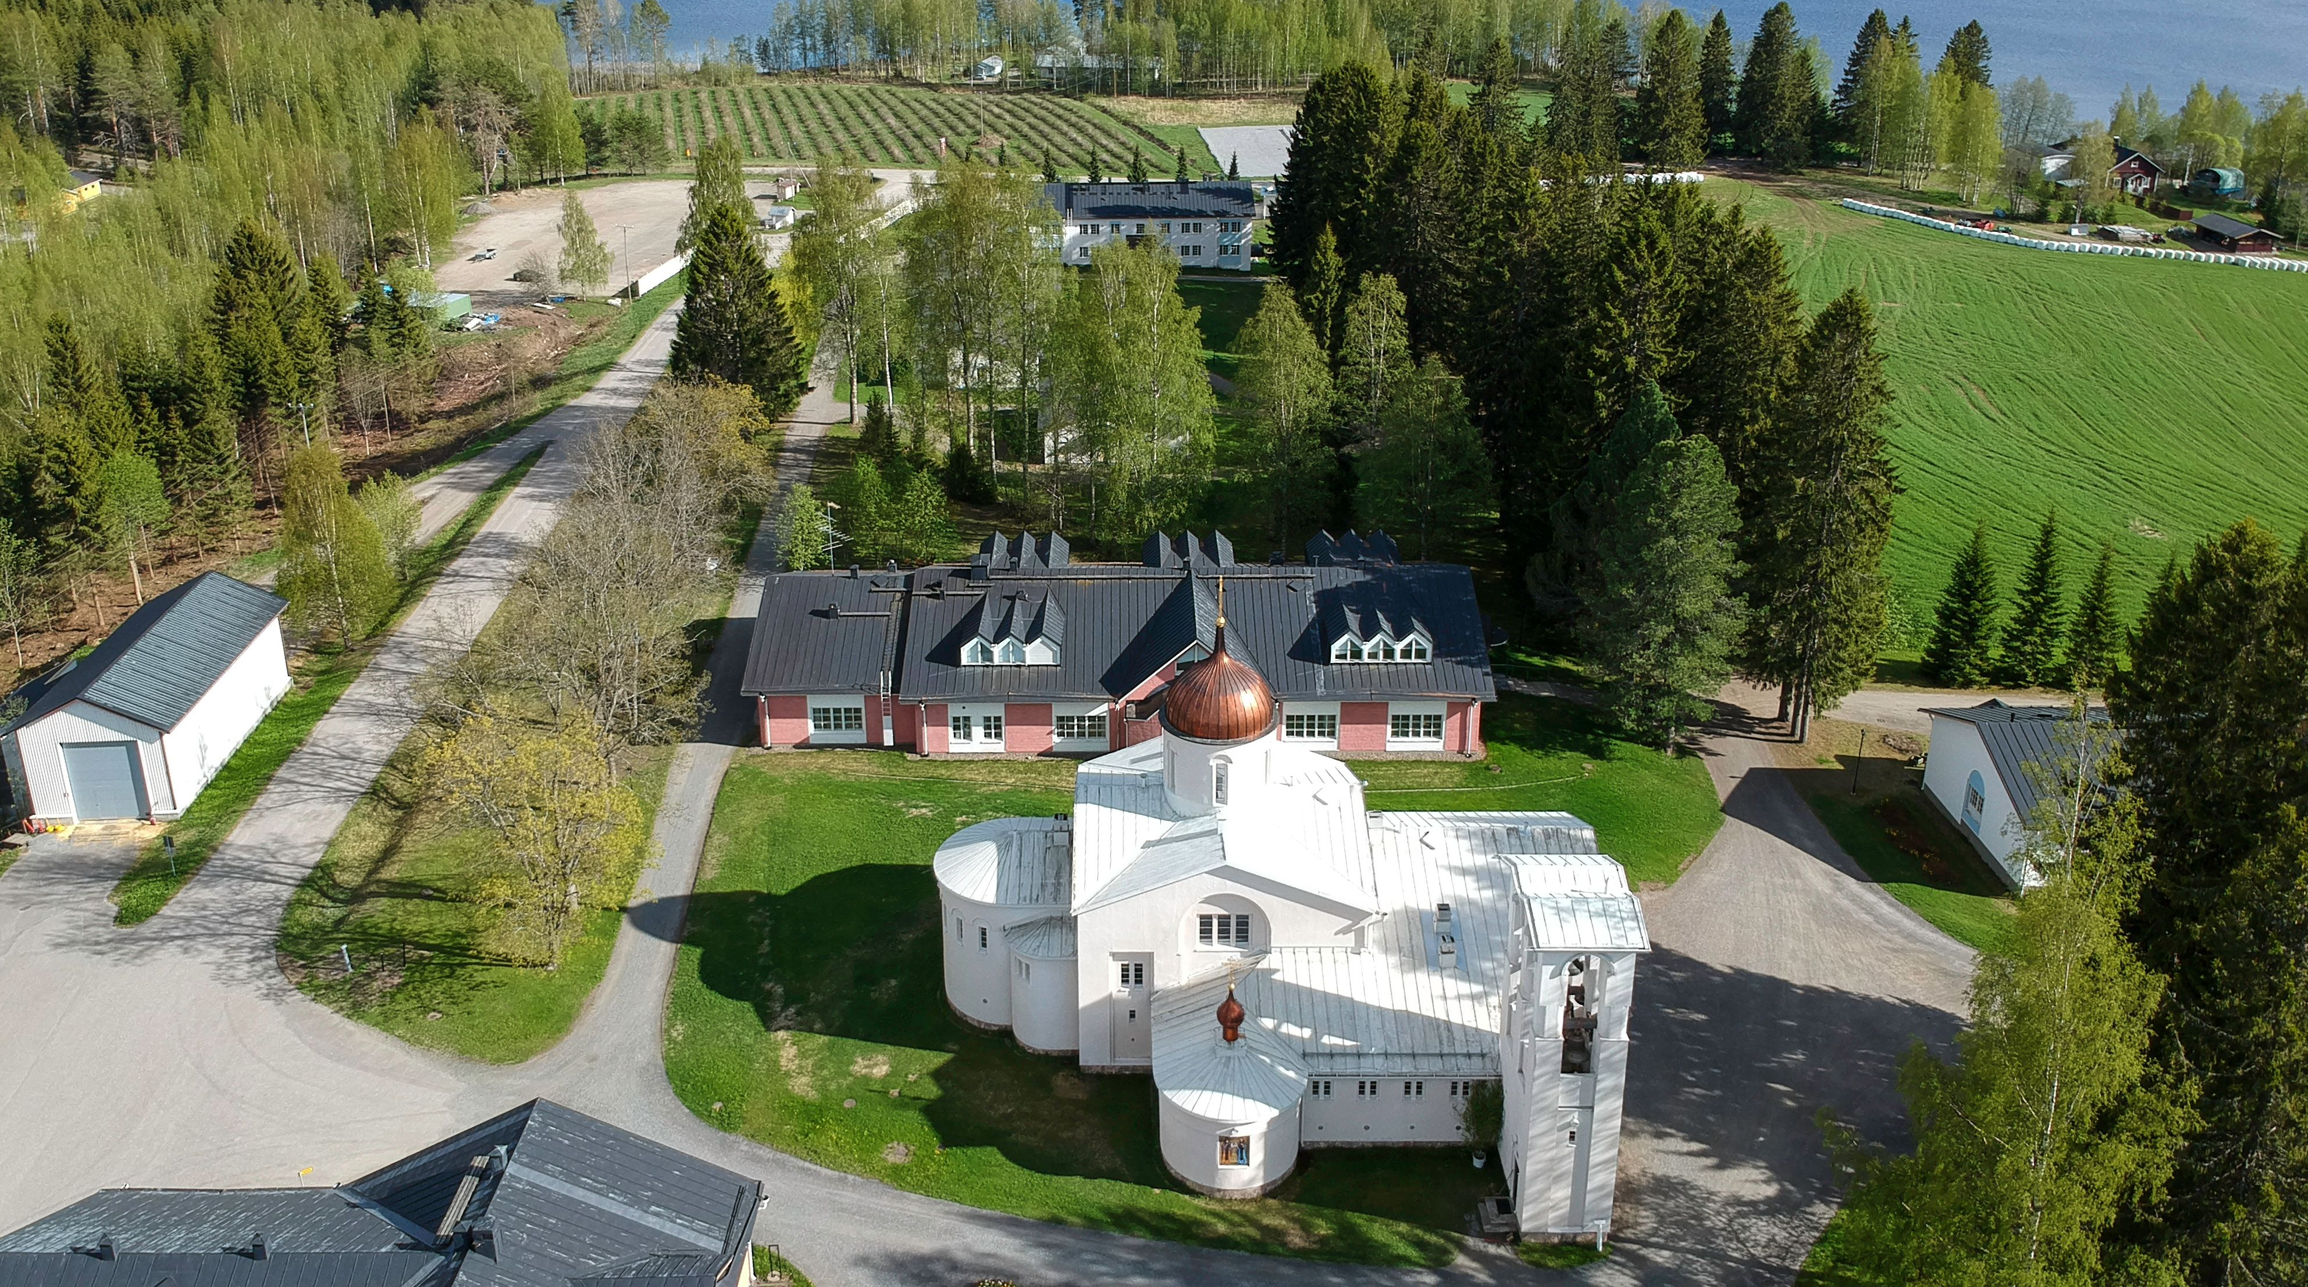
2. VALAMO
Kuva: Valamo / Antti Ryynänen
Notes:
lll

Slide 7
Hiljentymistä ja herkkuja
Pääkirkkoon ja näyttelyyn tutustuminen
Opastettu luostarikierros
Ehtoopalvelus
  Kesällä 2022 klo 18 ark. + la
Hyvinvointipolku
  1,6 km / n. 1h rauhallisessa tahdissa
  Kertoo luostarin historiasta, luonnosta ja antaa hyvinvointiharjoitteita
Viinitila / -myymälä, viski- ja viinitasting
Ruokailumahdollisuus:
  Kahvila-ravintola Trapesa
Matka/suunta autolla n. 60 km / 50 min
Varattava aika: 2h matkat + 2–4h
Varaukset:
  Mahdollisuus opastukseen kirkossa ja hyvinvointikierrokseen polulla
Hinta:
  Opastettu luostarikierros: 10€/hklö
  Matkat: 10€ / hklö (?)
  Viinehtimövierailu X €
Valamon luostari | Etusivu

Slide 8
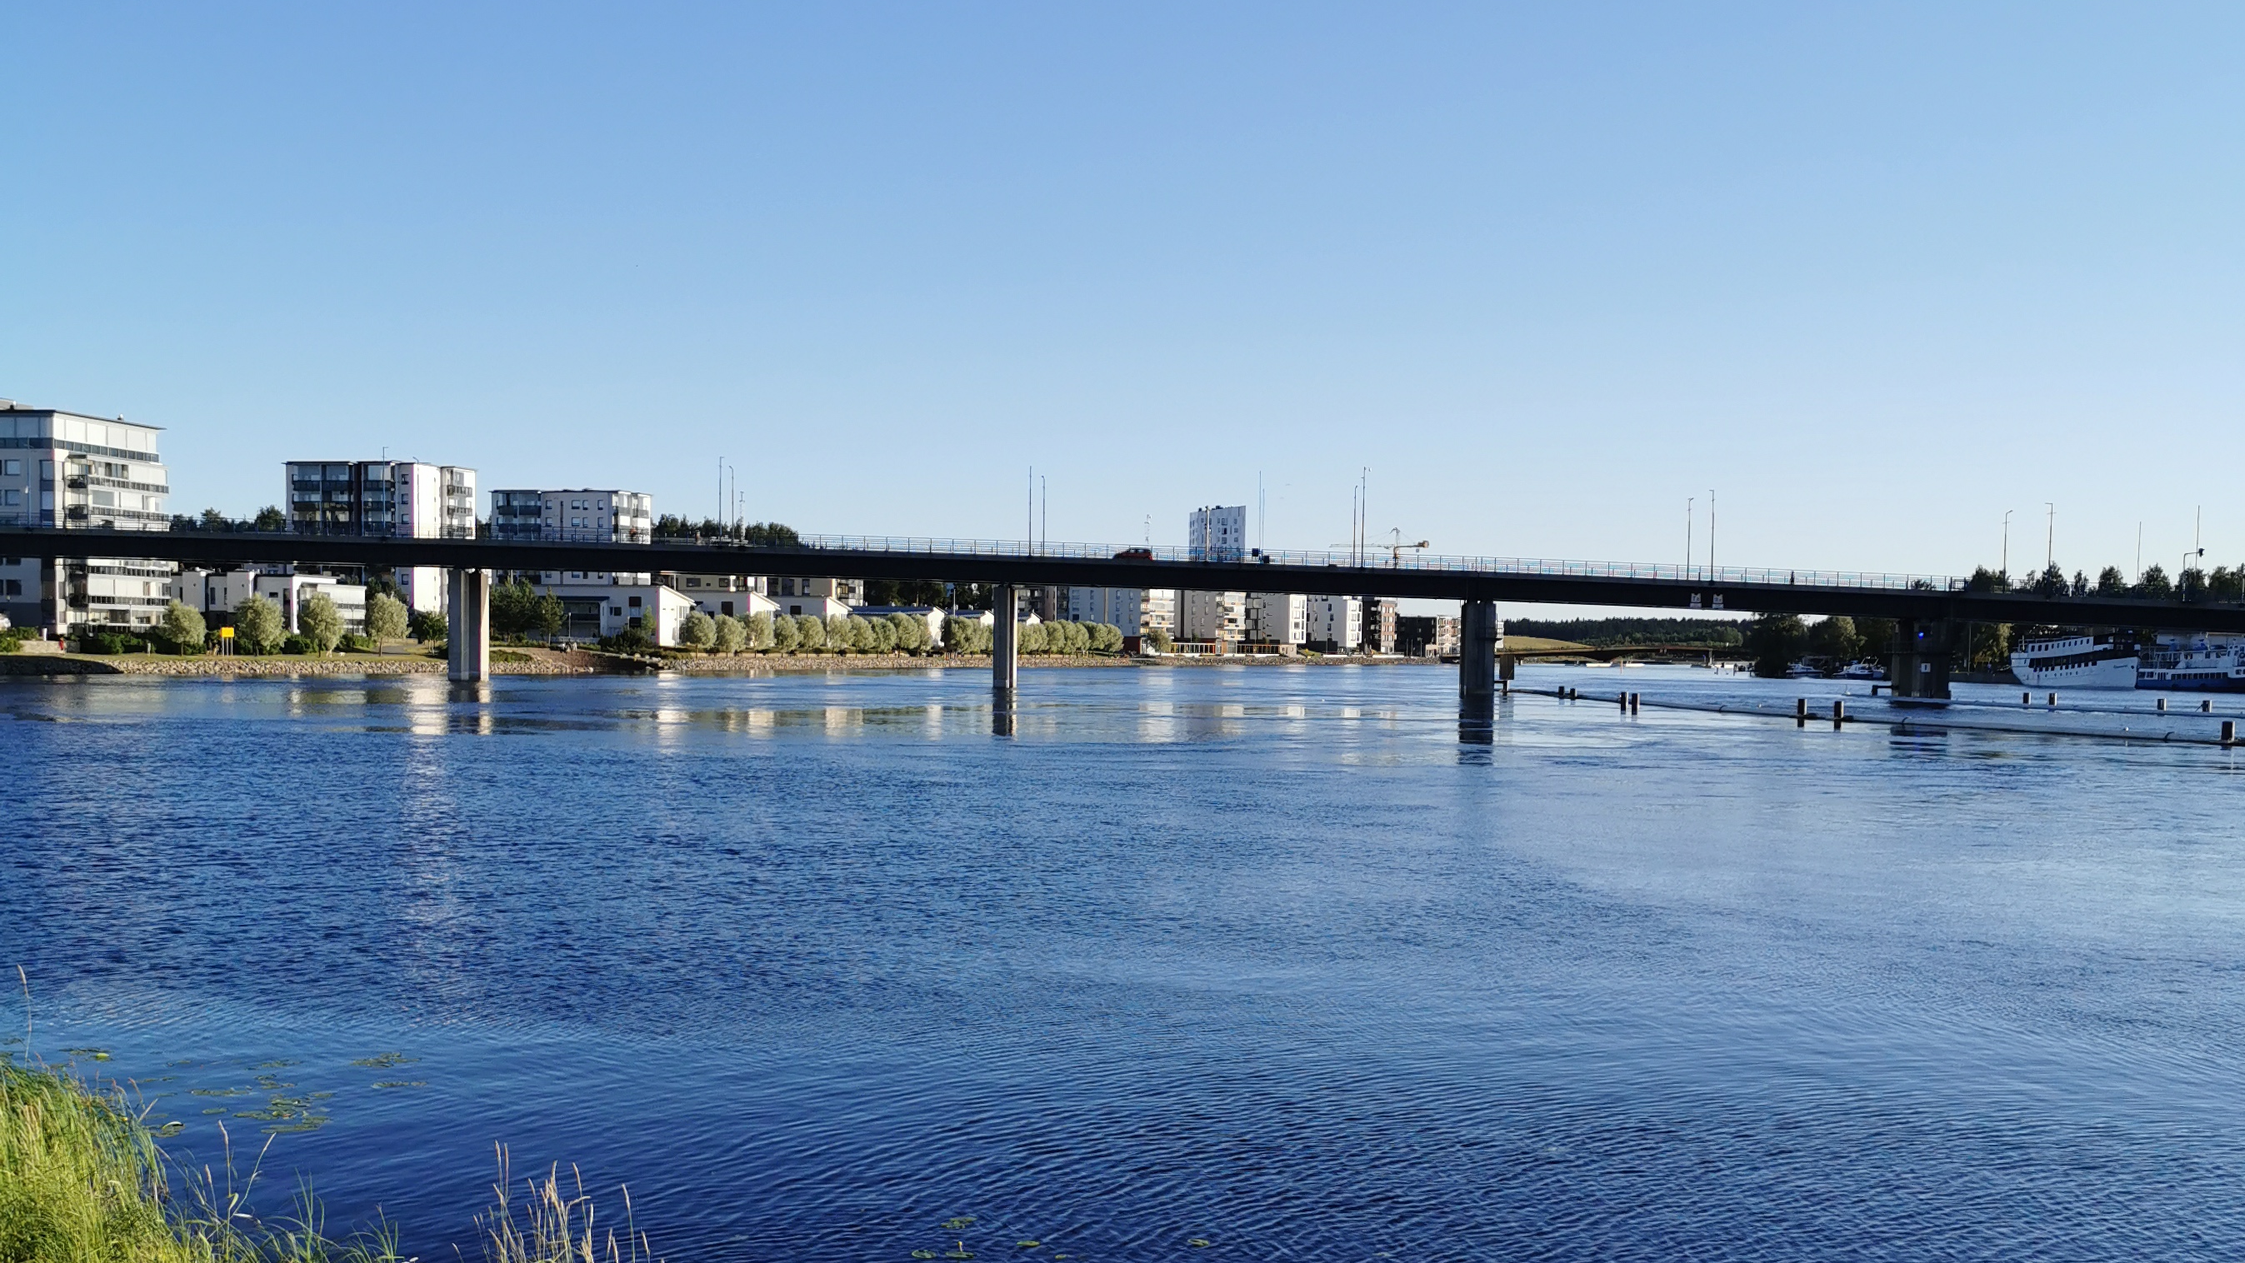
3. PIELISEN RISTEILY
Kuva: Sanna Perälä

Slide 9
Irtiotto maankamarasta
Pidempiä risteilyjä: Kolilla ja Valamoon (eivät lähde Joensuusta), Savonlinnaan ja Liperiin.
Lyhyempiä risteilyjä: Pielisjoella ja Pyhäselällä
  Satumaa-risteily
    tilattavissa omalle ryhmälle 3h / 800€
    paikallisristeilyt yleinen 17,50€ hklö
  Vip Cruise höyrylaivalla
    omalle ryhmälle esim. 3h / 1650€
    yleinen maisemaristeily 1,5h / 25€ hklö (v. 2022 ollut vain tiettyinä päivinä)
Ruokailumahdollisuus:
  Molemmilla laivoilla mahdollisuus tilata syötävää.
Matka/suunta: lähtö Joensuusta
Varattava aika: risteilyt:1,5–3h + pienet siirtymäajat
Varaukset: varattava etukäteen, peruutukset viim. viikkoa aiemmin.
Hinta:
  Oma risteily: 800–1650€
    Hinta/henkilö riippuu osallistujamäärästä, ja mennäänkö omalle risteilylle vai sattuuko yleisten risteilyjen aika natsaamaan meidän aikatauluihin
Osallistujamäärä: Satumaalle sopii 98 hklöä, Vip Cruise?

Slide 10
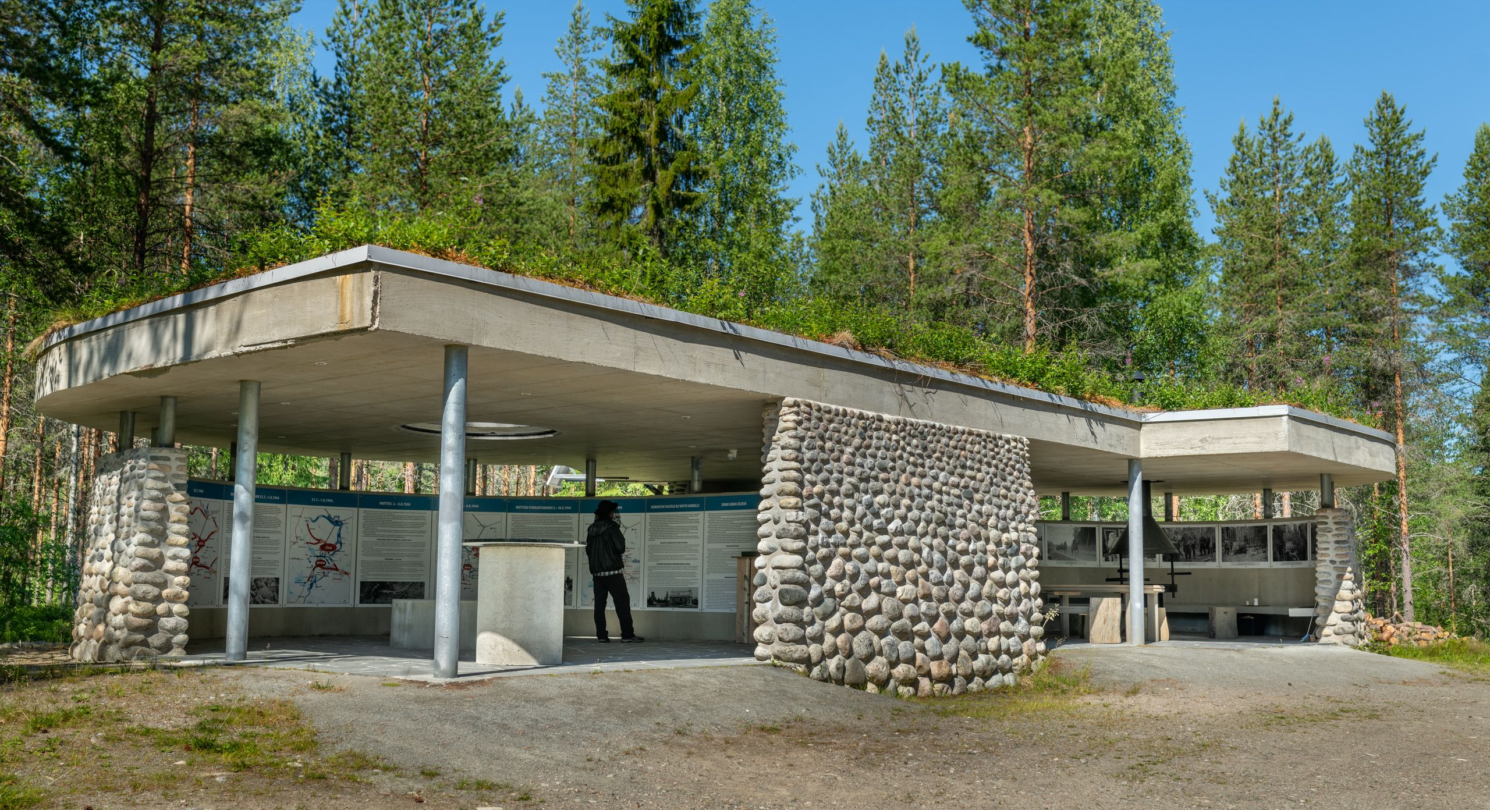
4. ÖYKKÖSEN VAARA
Kuva: Möhkön matkailuyhdistys / sotatie.fi

Slide 11
Historiaa vapaaehtoisvoimin tehtynä
Paikka, johon Neuvostoliiton suurhyökkäyksen eteneminen pysäytettiin v. 1944.
Alue on veteraanien aloitteesta ja vapaaehtoisten työllä kunnostettu.
Alueella nähtävää mm:
  helppokulkuinen polku opastetauluineen
  puolustusrakenteita ja taisteluasemia
  panssarintorjuntatykki
  muistokivi
Ruokailumahdollisuus:
  Savottakahvila Möhkön Manta 6,2km päässä.
  Parppein Pirtti paluumatkan varrella 27 km päässä.
Matka/suunta: n. 95 km (1h 20 min autolla)
Varattava aika: matkat 4h 40min + 2–3h?
Varaukset: alueelle vapaa pääsy
Hinta: matkat + ruokailu
Öykkösenvaaran sotahistoriallinen alue | Möhkö (mohko.net)
Möhkön Manta - palveluja Ilomantsin Möhkössä | www.mohkonmanta.net | Möhkön Manta
Karjalaistyylinen ravintola Pohjois-Karjalassa Ilomantsissa | Ravintola Parppeinpirtti

Slide 12
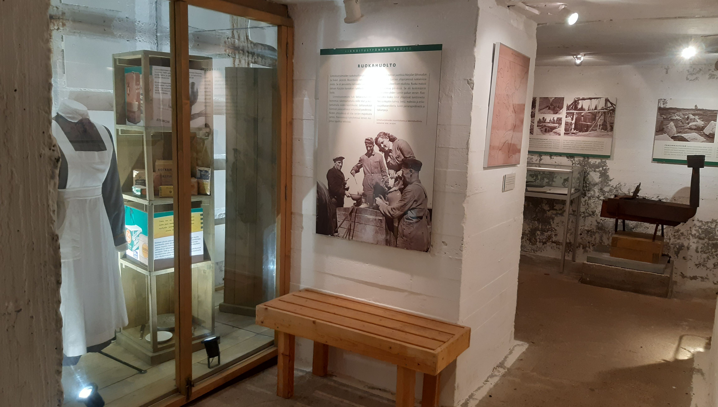
5. BUNKKERIMUSEO
Kuva: Pohjois-Karjalan museo Hilma

Slide 13
Historian viimeinen puolustuslinja
Osa 1200 km pitkää Salpalinjan linnoitusketjua (rakennettu 1940–1944)
Alueella nähtävää mm:
  Teräsbetonibunkkerit
  Näyttely mm. Salpalinjan rakentamisesta
  Taisteluhautoja ja pansarintorjuntatykki
  Veteraanipuisto ja muistomerkki
Alueeseen voi tutustua itsekseen, ilmaisella ääniopasteella(kielivaihtoehdot suomeksi, englanniksi,venäjäksi ja kiinaksi) tai oppaan kanssa
Muuta: ei esteetön
Matka: n. 7 km
Varattava aika: n. 2h ?
Varaukset:
  Avoinna vain tilauksesta kesäkuun alussa
  Opastuksen voi tilata
Hinta:
  opastus 60€ (arkisin) /120€ (viikonloput ja pyhäpäivät): peruttavissa 3 arkipäivää ennen
  Opastus korkeintaan 10€/hklö, jos osallistuu esim. 12 henkilöä
Joensuun bunkkerimuseo - pohjoiskarjalanmuseo.fi

Slide 14
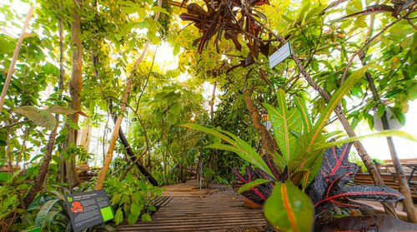
6. BOTANIA
Kuva: www.botania.fi/galleria

Slide 15
Trooppista tunnelmointia
Taidepuutarha Joensuun keskustan kupeessa
Kasvitieteellisessä puutarhassa voi kokea mm:
  Yli 2000 kasvilajia, mm. trooppisia puita
  Perhosia
  Aavikkohuone
  Taidenäyttelyt
Ulkopuutarha: Aistipuutarha
Tiloja kahvittelulle ja istuskelulle
Avoinna kesäkuussa päivittäin 11–21
Matka: n. 1,5 km kampukselta, n. 2 km keskustasta
Varattava aika: 1–2h?
Varaukset: varausta ei tarvita, mutta jos paljon porukkaa, niin varaus + porrastus?
Hinta: pääsymaksu 15€/hklö
Botania Joensuu

Slide 16
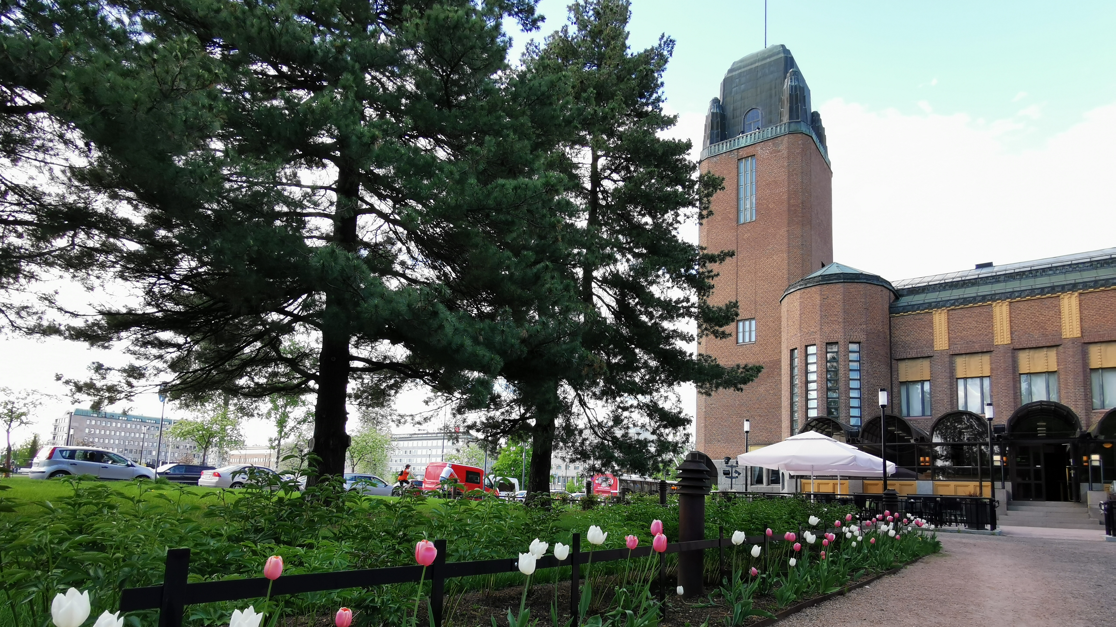
7. KESKUSTAKIERROS
Kuva: Sanna Perälä

Slide 17
Keskustan ympäri 60 minuutissa
Kävelykierros keskustaan
Nähtävää esim:
  Kaupungintalo
  Tori (lörtsyt tai pullavohvelit ☺)
  Patsaskierros: susipatsaat jne.
  Taitokortteli
  Taidemuseo
Voi myös pistäytyä johonkin kahvilaan / kuppilaan
Matka: Yliopiston kampukselta n. 1 km
Varattava aika: 1h ?
Varaukset:
  ei tarvita varausta, paitsi jos haluamme jonkun esittelemään kaupungin historiaa. Karjalan murteella ☺ ?
  Esim. Kaksi kertaa viikonlopun aikana
Hinta: ilmainen + opastus + hiukopalat
  Opastuksen hinta voitaisiin kuitata osallistujien puolesta?

Slide 18
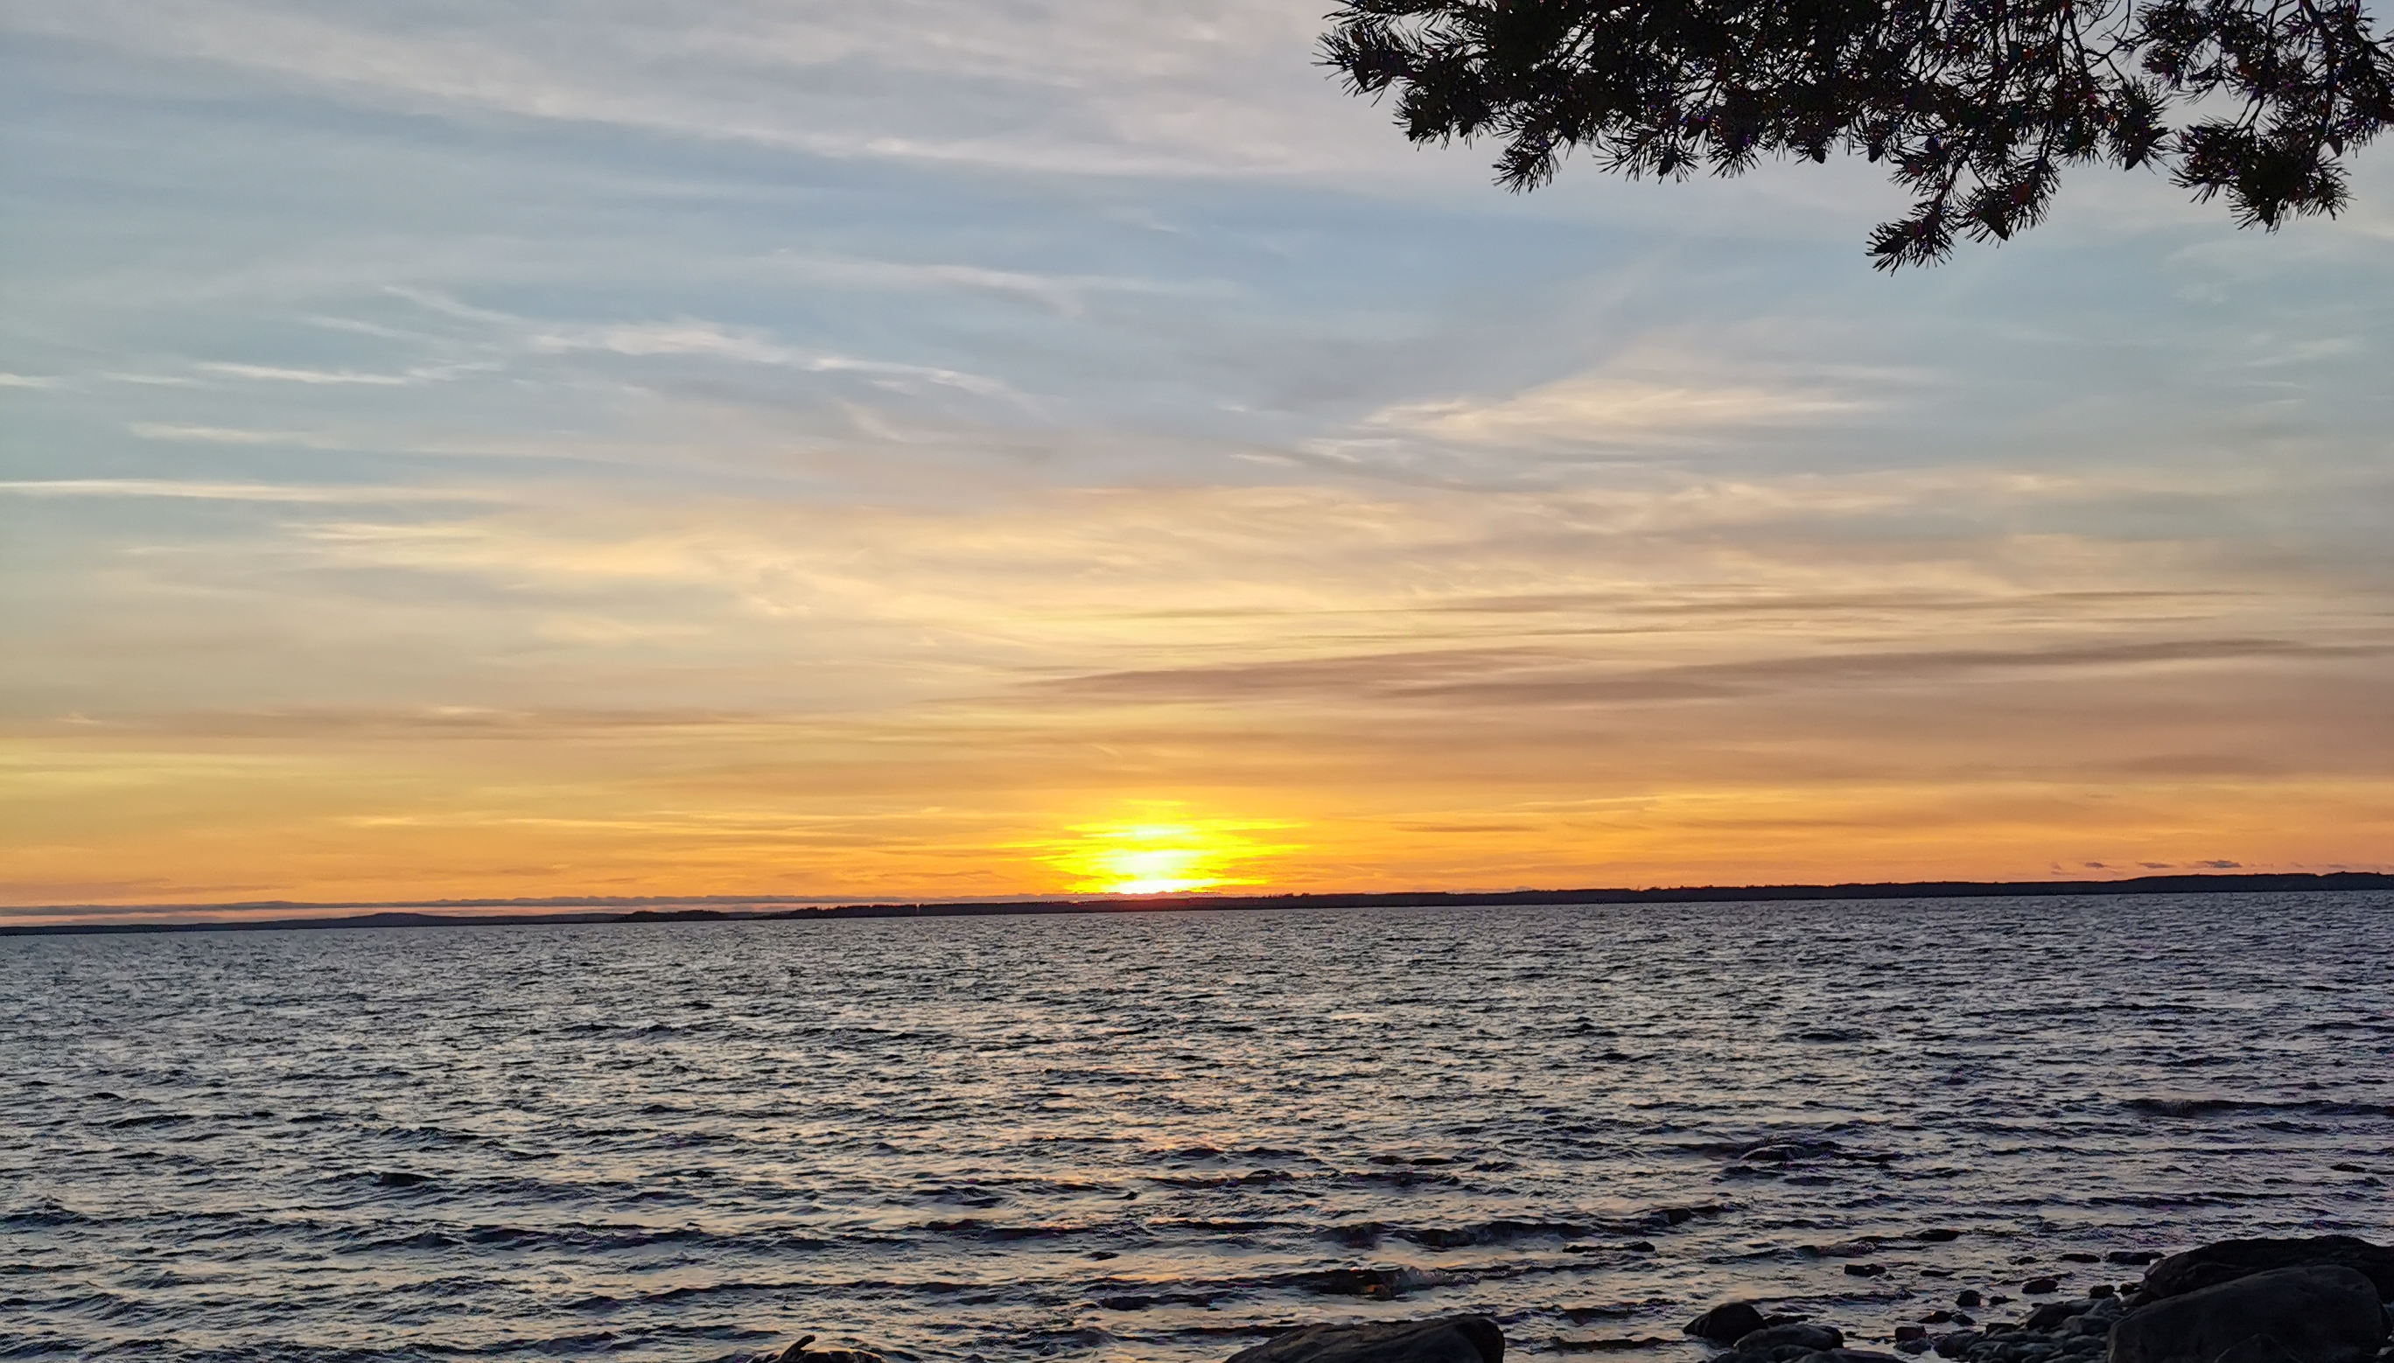
8. KUHASALO
Kuva: Sanna Perälä

Slide 19
Pyhäselän aallot ja nuotion savut
Kävelylenkki luonnon rauhassa Pyhäselän aaltoja kuunnellen.
  Lenkit 1km ja 2km. Esteetön polku pidemmällä lenkillä.
Tunnelmallinen makkaranpaisto kodalla
Lampaiden ihmettely
Ikonikatos: entinen erämaaluostari, joka on kuulunut Valamon alle 1500-luvulla.
Matka: Joensuun keskustasta n. 5km
Varattava aika: matkoihin/suunta autolla 15 min + 1–2h ulkoiluun
Varaukset: kodat varattavissa
Hinta: ilmainen + hiukopalat + kotavuokra

Slide 20
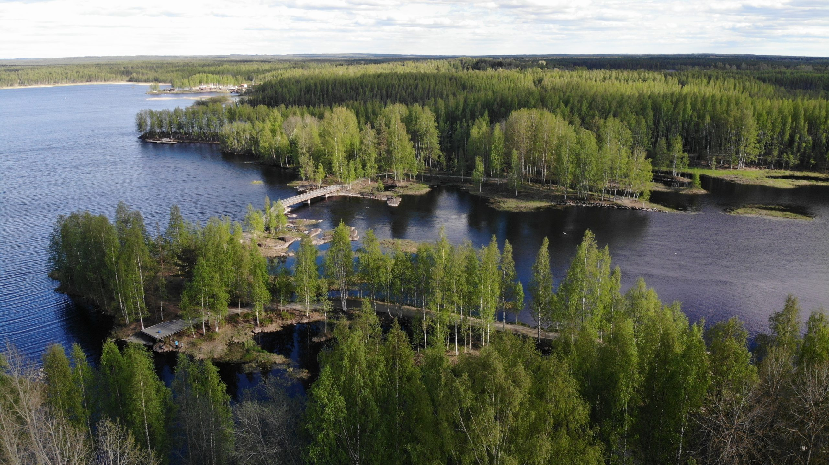
9. UTRANSAARET
Kuva: Utran asukasyhdistys

Slide 21
Saarihyppely jalan
Saarikierros kävellen
Utran puukoulu
Kolme nuotiopaikkaa käytettävissä, kotamaja vuokrattavissa
Matka: keskustasta n. 6km
Varattava aika: matkoihin/suunta 15 min + 1–2h
Varaukset: ei varattavaa, paitsi jos halutaan kotamaja
Hinta: ilmainen + purtavat + vuokra?

Slide 22
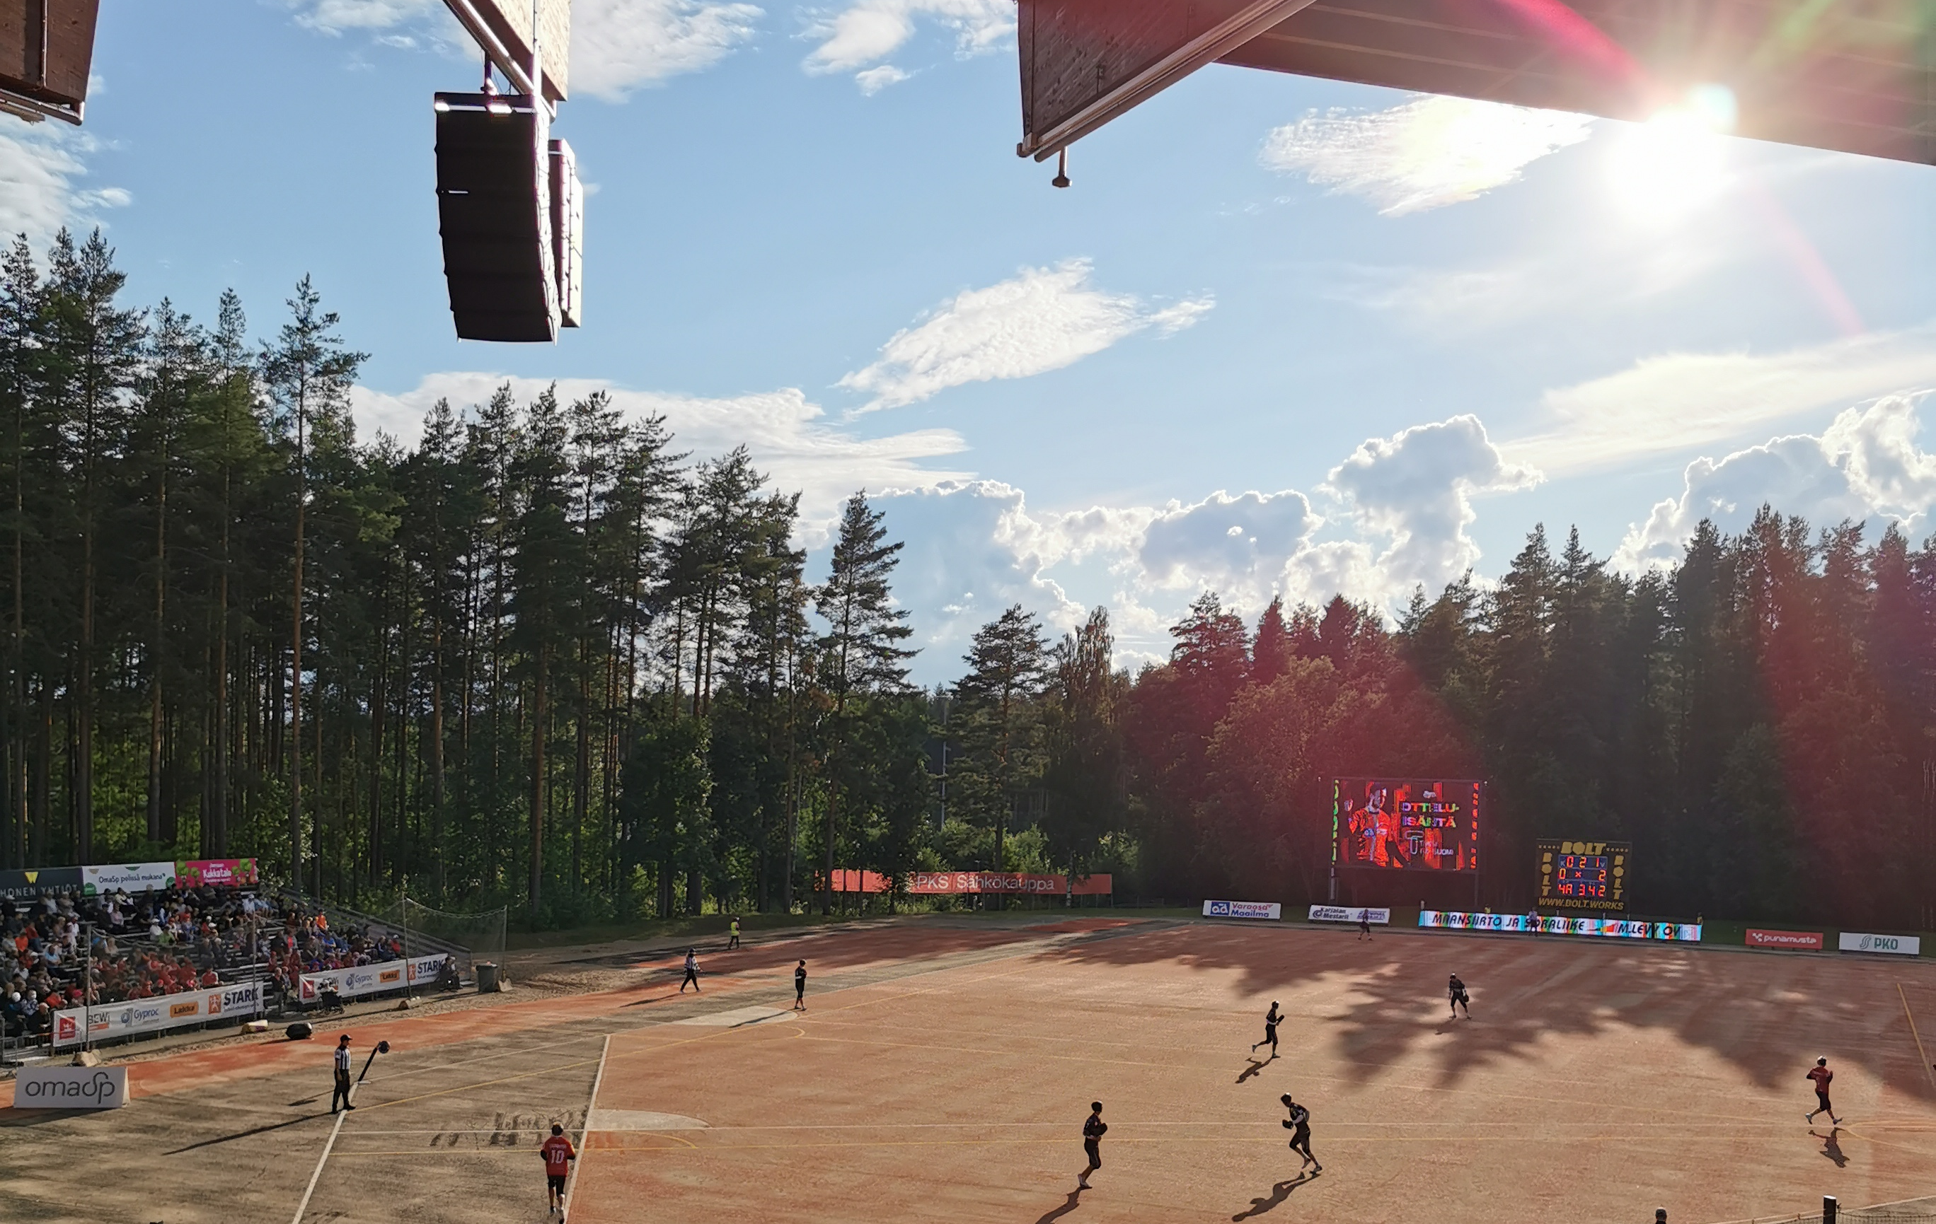
10. JOMA-PESÄPALLO-OTTELU
Kuva: Sanna Perälä

Slide 23
Urheilun hurmaa
Joensuulainen kokemus
Urheilusta kiinnostuneille vaihtoehto kulttuuri- ja retki-reissujen rinnalle
Bolt-stadion näkemisen arvoinen ja aivan kokouspaikan vieressä
Otteluaikataulussa on yleiskokous-lauantaille 10.6. klo 16 alkava peli Joensuu - Alajärvi
Matka: yliopiston vieressä
Varattava aika: 1,5–4h, ei ennustettavissa
Varaukset: liput ostettava hyvissä ajoin, jos halutaan osallistua isona porukkana. Yksittäisiä paikkoja löytynee vielä edellisenä päivänäkin.
Hinta: liput n. 20–30€ /hklö
Etusivu | Joensuun Maila

